Slide 1
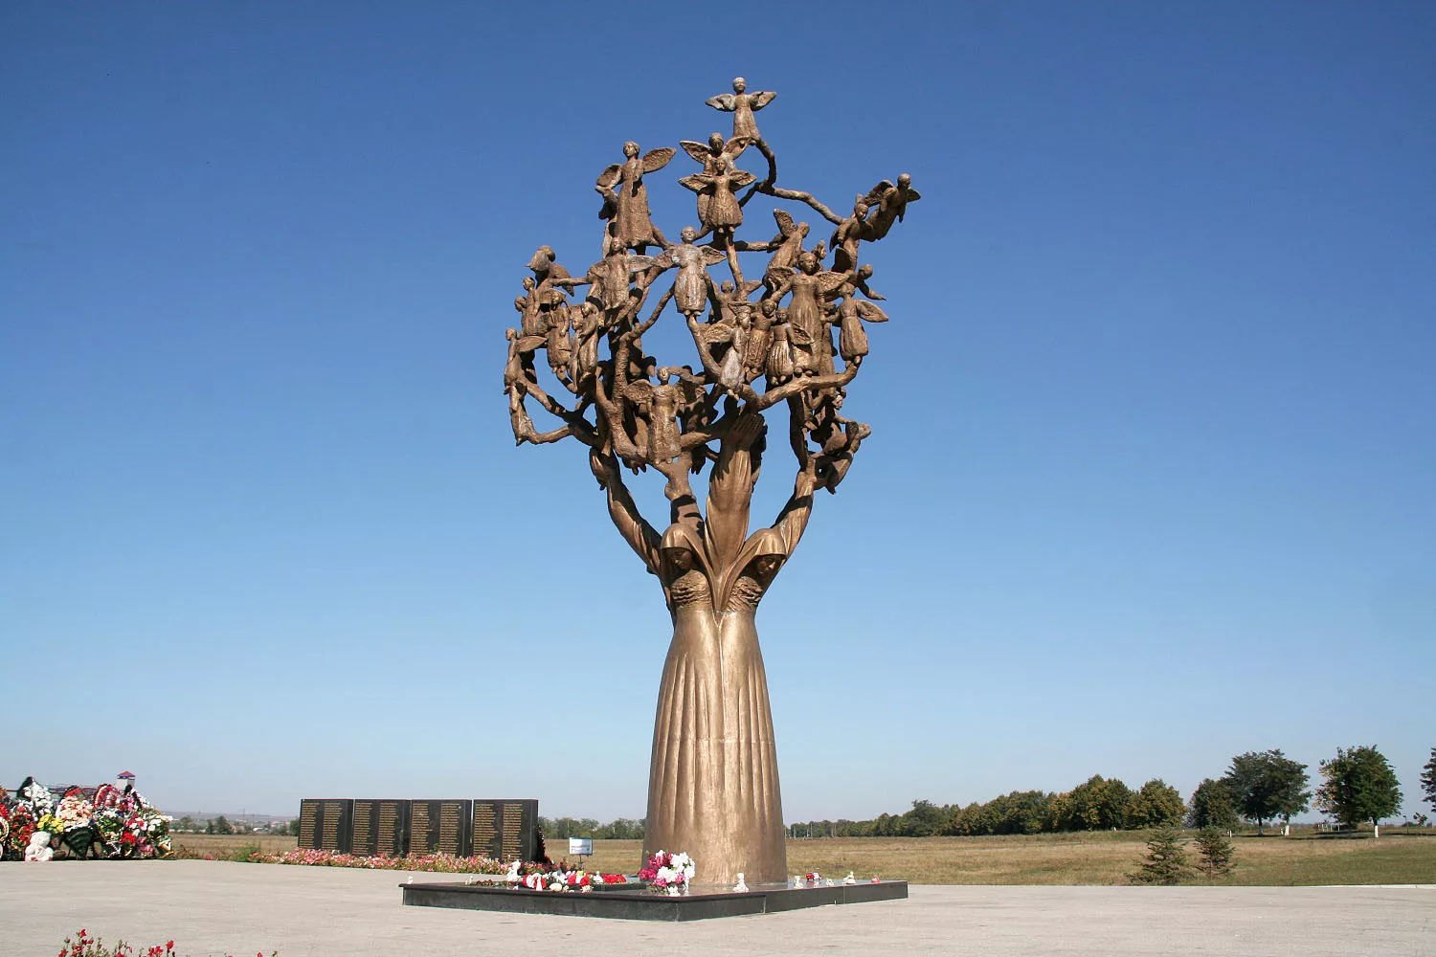

«Нельзя забывать»
Гривенская сельская библиотека 2021 год

Slide 2
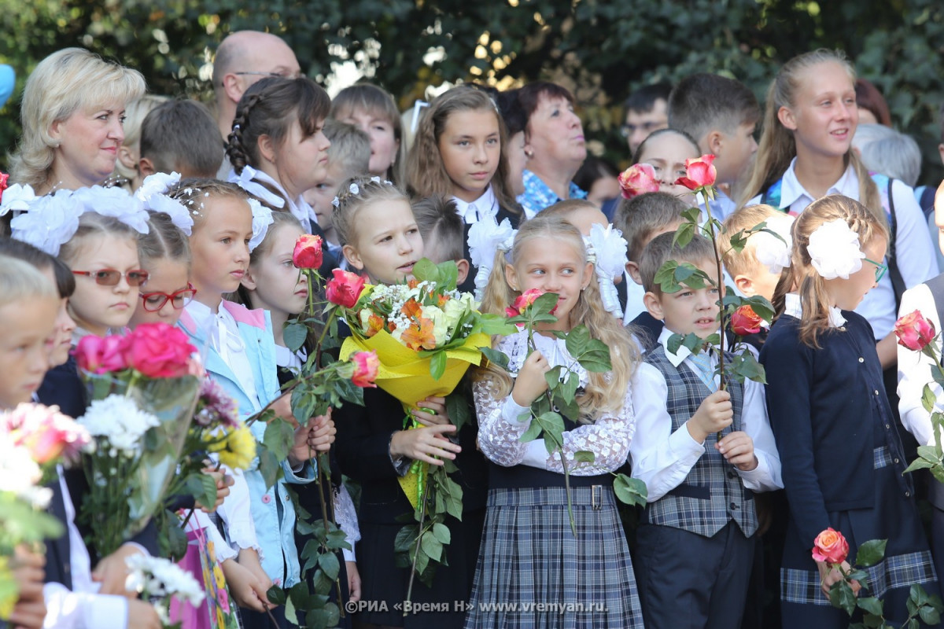
1 сентября 2004 года, в городе Беслан начиналось как и во всех школах: радостно празднично, был слышен детский смех, первоклашки волновались, ведь впереди 11 лет учёбы…

Slide 3
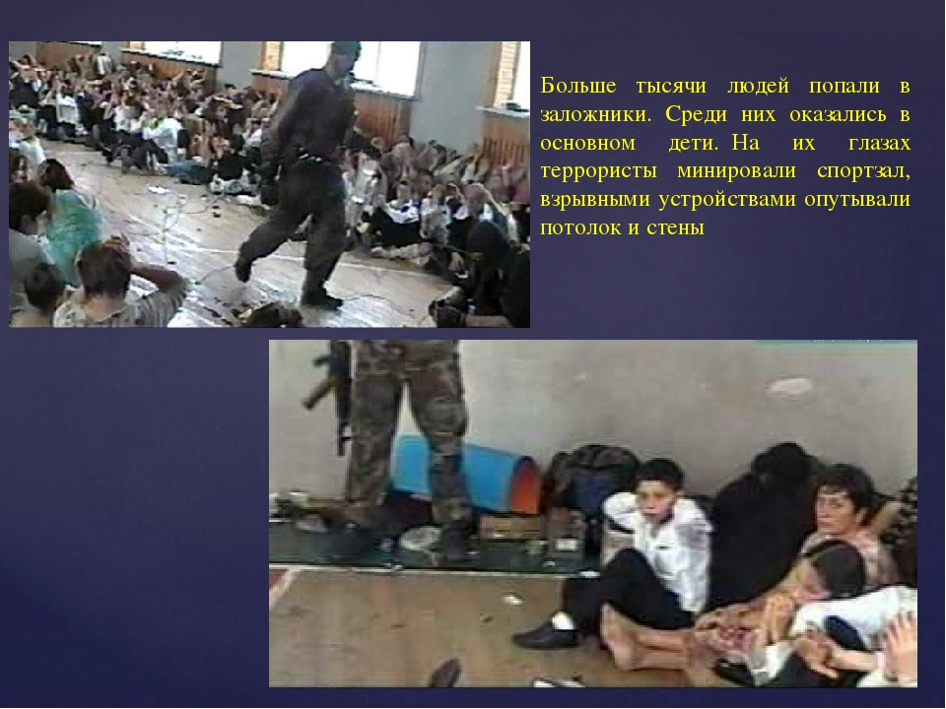
Но в один момент все мысли обрушились… Школу захватили террористы.

Slide 4
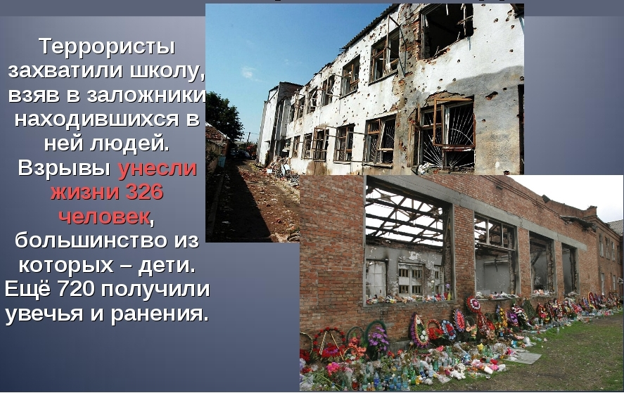

Slide 5
С 1 по 3 сентября заложники не получали ни воду, ни питание. В их адрес раздавались постоянные угрозы. Они понимали, что это террористический акт. В одном из классов боевики сделали расстрельную комнату, где к стенке ставились все, кто не слушался и не выполнял команд террористов.

Slide 6
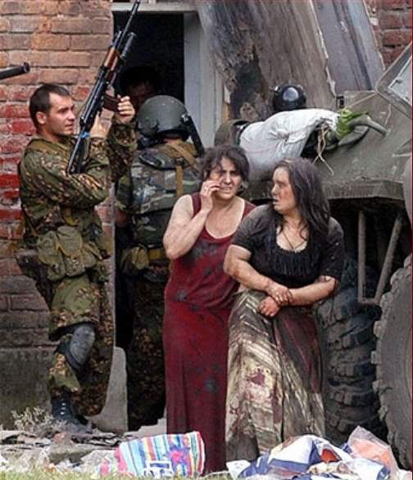
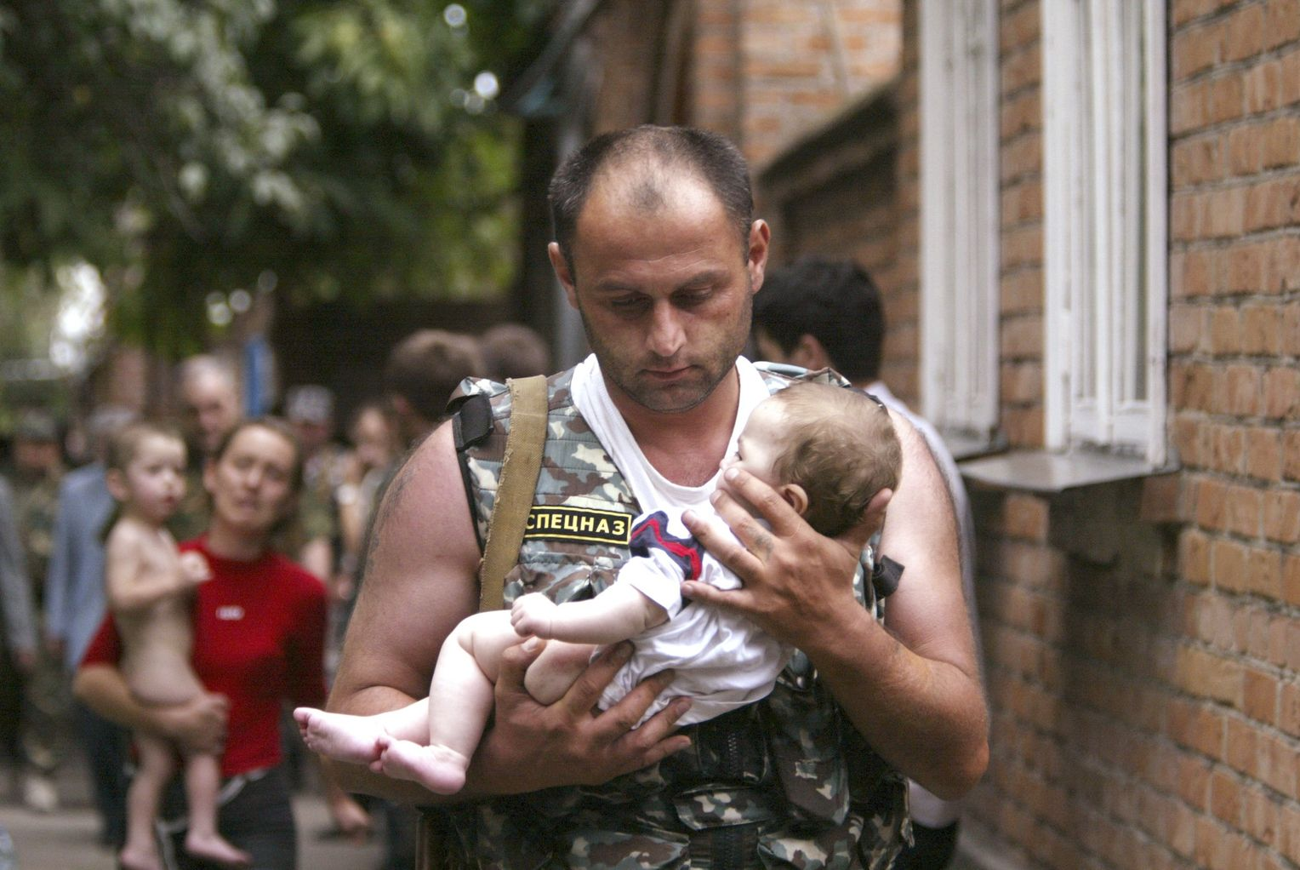
На второй день, переговорив с бывшим ингушским президентом, боевики отпустили 26 человек – женщин с грудными детьми.

Slide 7
Утро третьего дня для террористов стало последним, как и для многих заложников. Все произошло внезапно. Спасатели пошли в школу забирать тела убитых. В это время в спортзале что-то взорвалось. Когда дети убегали через дыру в стене от взрыва, террористы из школы стреляли им в спину. К уцелевшим, уже не обращая никакого внимания на пули, навстречу бежали родственники и военные. Заложников вели, подхватывали на руки и бежали в укрытие.

Slide 8
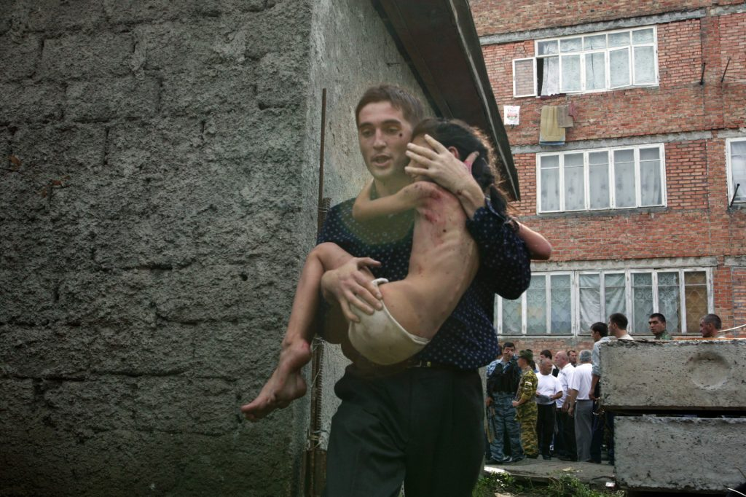

Slide 9
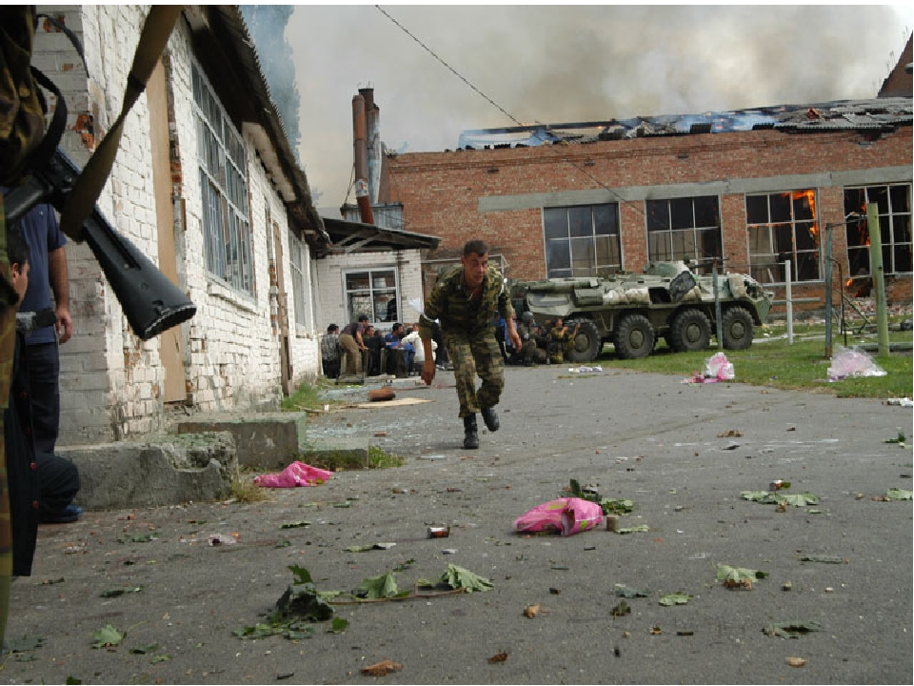

Slide 10
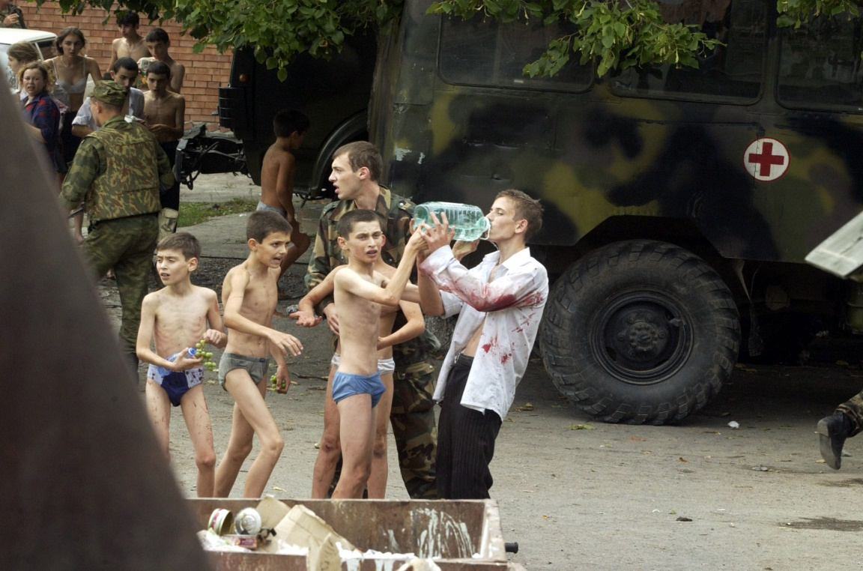
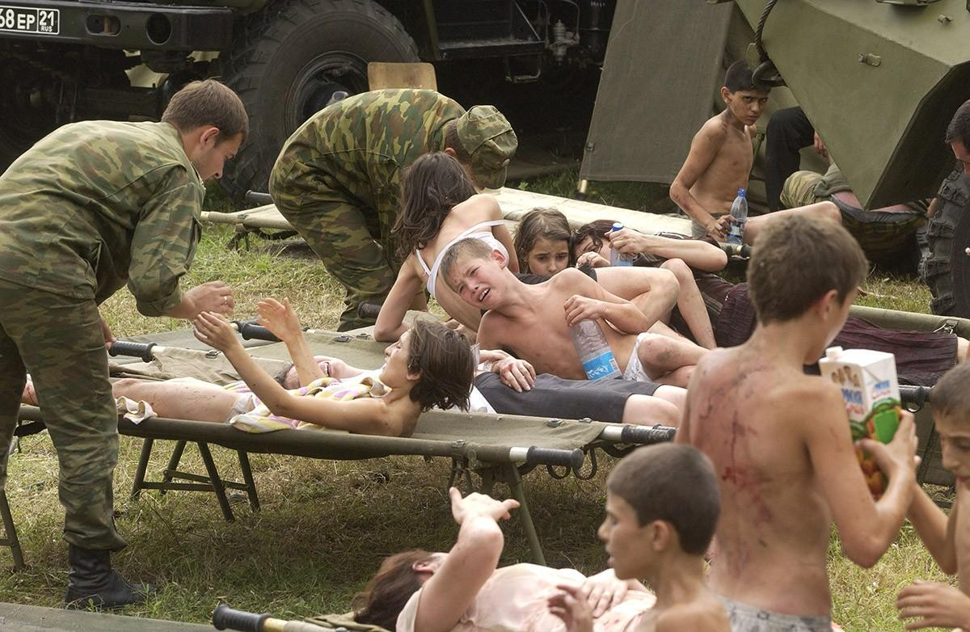
Детям, которых удалось освободить, в первую очередь давали воду, а уж потом еду.

Slide 11
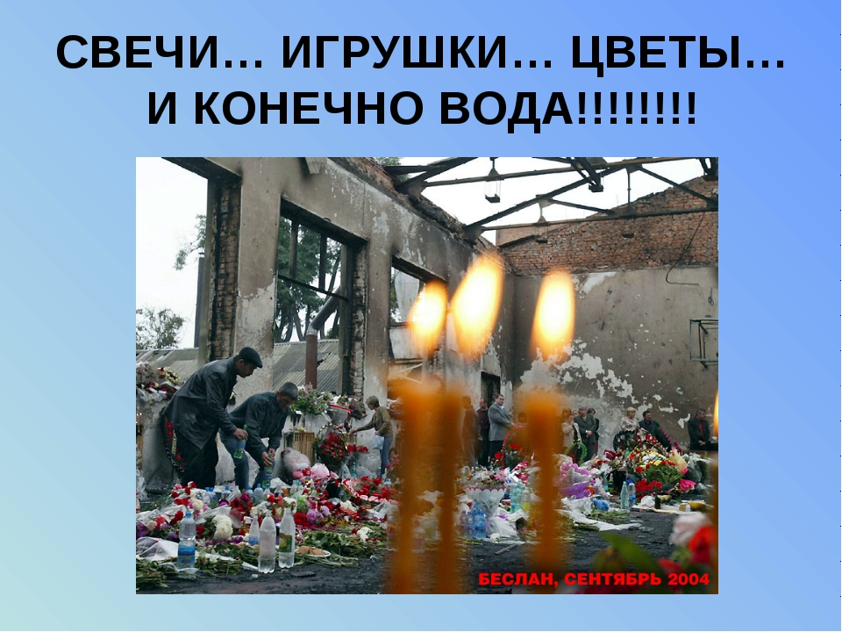
На место теракта в разрушенную школу несли

Slide 12
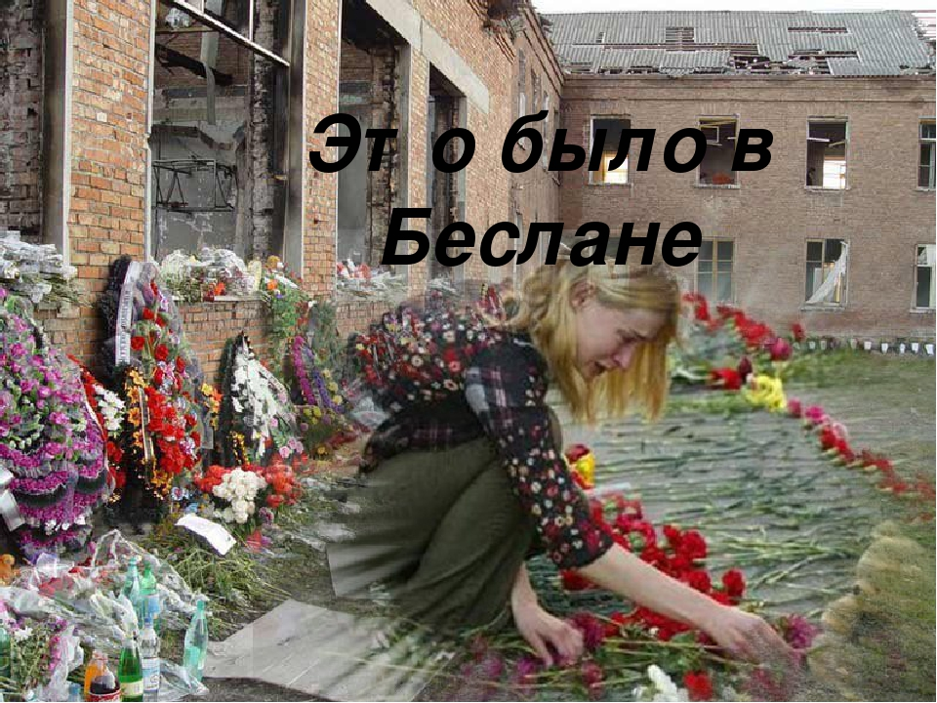

Slide 13
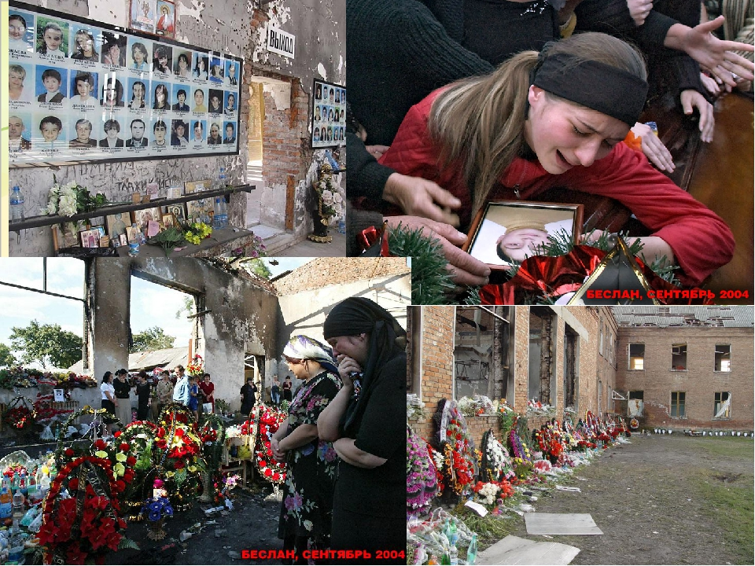

Slide 14
